Slide 1
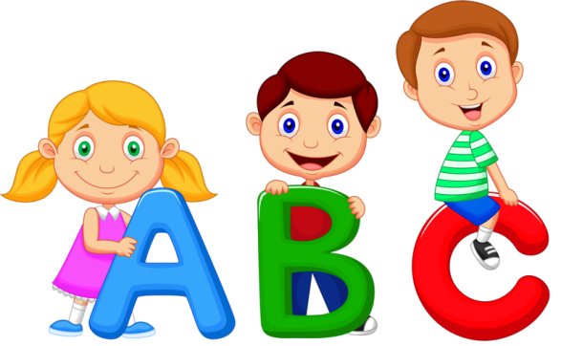
Английский язык для дошкольников
Happy English

Slide 2
Почему надо изучать английский с детства
Детство – это время, когда все легко даётся и запоминается. Не случайно психологи утверждают, что самые устойчивые запоминания – детские. Это именно то время, когда ребенок усваивает все по максимуму, не прилагая к этому больших усилий. Если говорить об английском языке, то именно в это время, он не изучается, а легко усваивается и становится, при правильной подаче, вторым родным языком. Возраст 5-7 лет – самое подходящее время. Ребенок уже достаточно обогатил свой словарный запас, чтобы им правильно пользоваться.

Slide 3
В конце обучения смогут
Строить несложные предложения
Считать до 10
Назвать цвета, буквы алфавита
Спеть песни, рассказать рифмовки на изучаемом языке

Slide 4
Английский язык в детском саду – это весело и полезно всем малышам.

